Slide 1
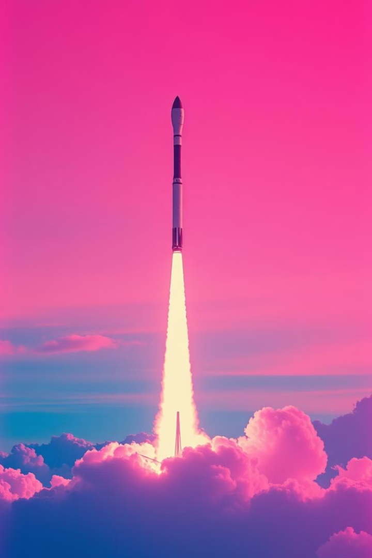
Миссия «Спутник 5»
Команда: ITC (In The Conditions) Группа: М8О-101БВ-24

Slide 2
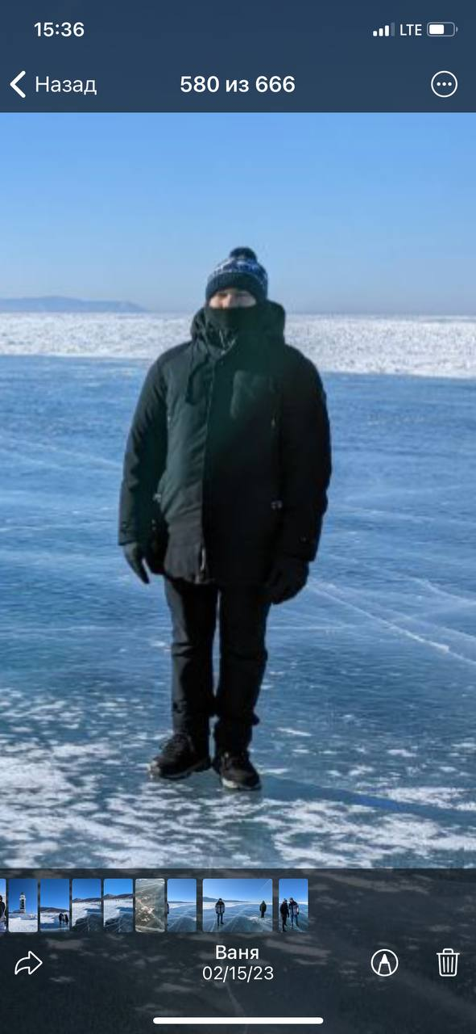

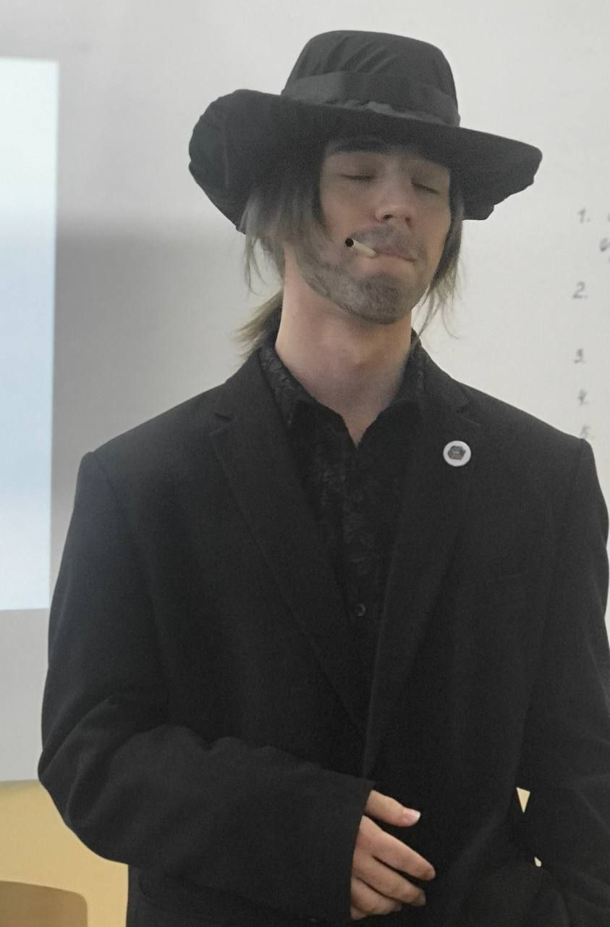


Состав команды
Широбоков Дмитрий Андреевич
Волоснев Федор Антонович
Тимлид, моделирование в Kerbal Space Program (KSP)
Физик, математик, программист
Клещев Даниил Олегович
Рахимов Михаил Юрьевич
Поиск достоверной информации, помощь в создании отчета и видео - презентации
Программист, ответственный за создание видео – презентации и отчета

Slide 3
Цель и задачи проекта
Целью является сравнить полёт из KSP
с составленной физико– математической моделью полёта
Задачи: 1. Изучить доступную информацию о реальном полёте.
2. Создать оригинал или приближённую копию ракеты в KSP как у советской миссии.
3. Реализовать запуск ракеты в KSP.
4. Собрать и обработать данные из KSP
5. Сделать физико-математическую модель полёта ракеты.
6. Написать программную реализацию обработки и сбора данных
из KSP и физико-математическую модели, создать графики на их основе.
7. Проанализировать полученные графики и сделать вывод.

Slide 4
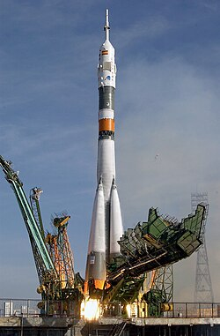
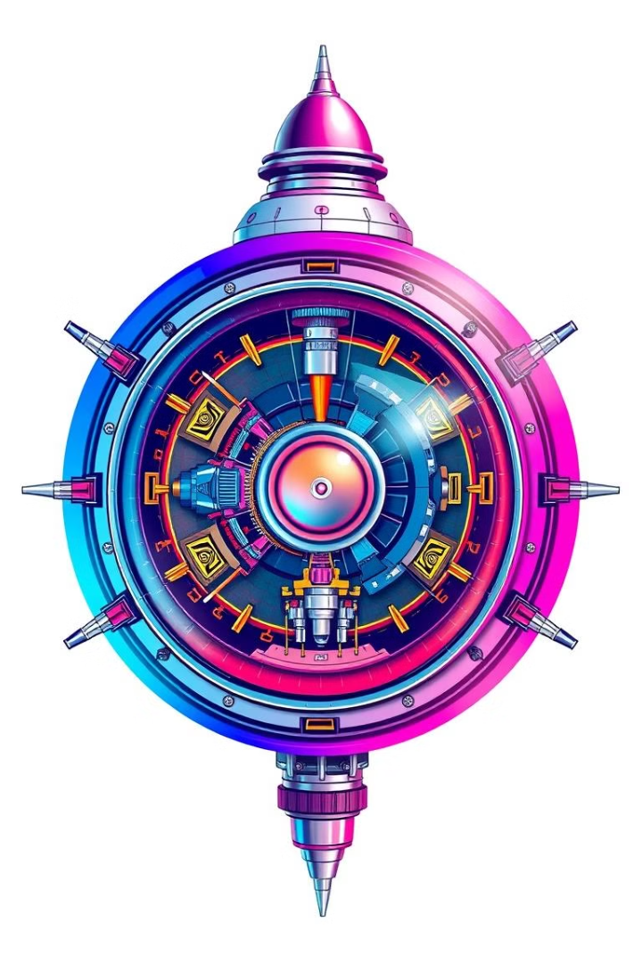
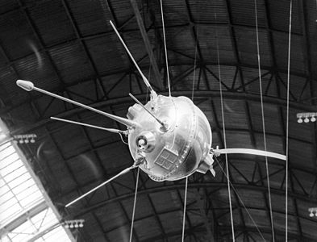
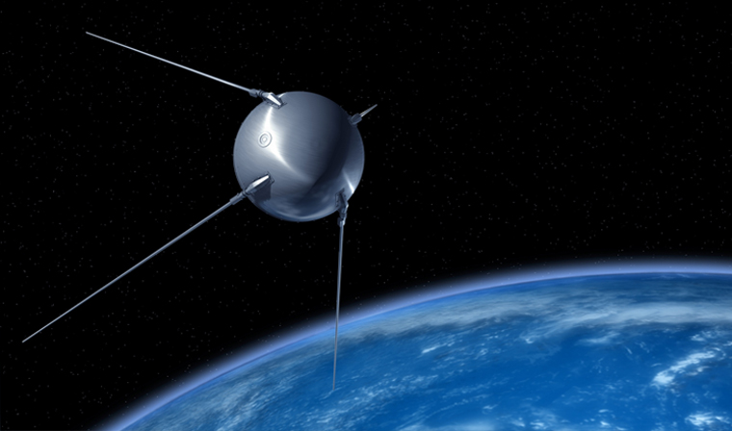
Историческая справка
Луна-1
Спутник-1

Slide 5
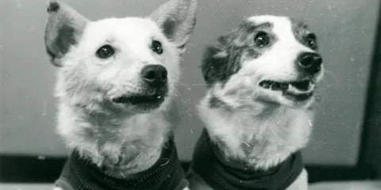
Первые живые
существа в космосе
Белка и Стрелка
На борту находились две собаки — Белка и Стрелка, а также 40 мышей, две крысы и семена растений.
Во время полета датчики фиксировали физиологические параметры животных. Ученые наблюдали
за их состоянием в условиях невесомости, а также за их реакцией на старт, полет и посадку.

Slide 6
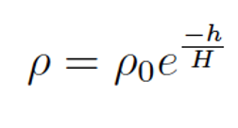
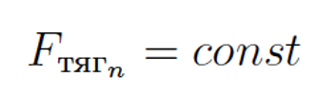
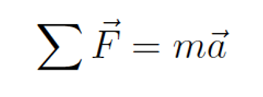
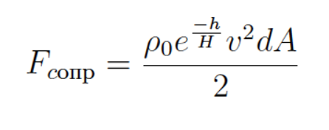
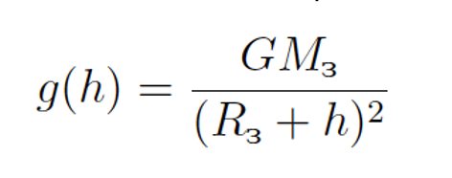
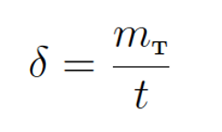
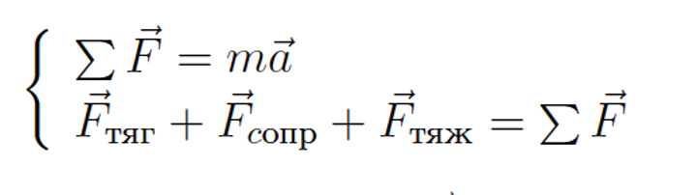
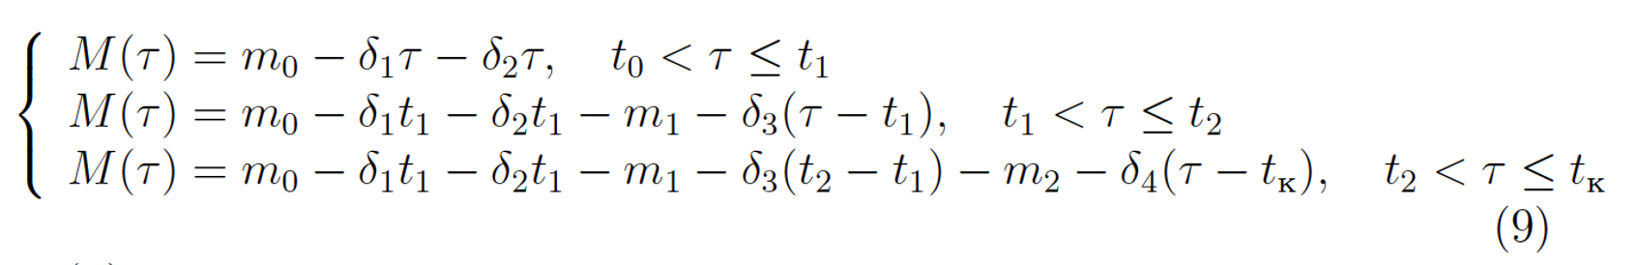
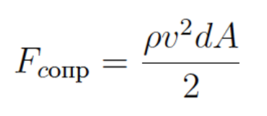
Физико – математическая модель
1
6
2
7
3
8
4
9
5
Изменение массы

Slide 7
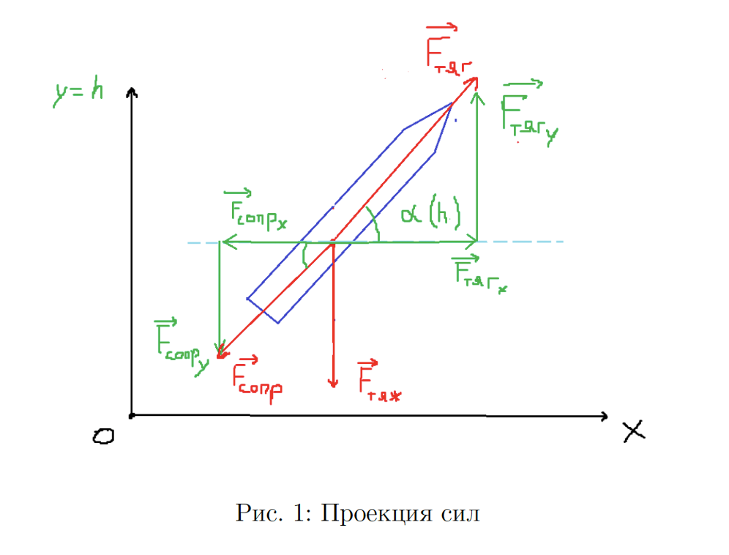
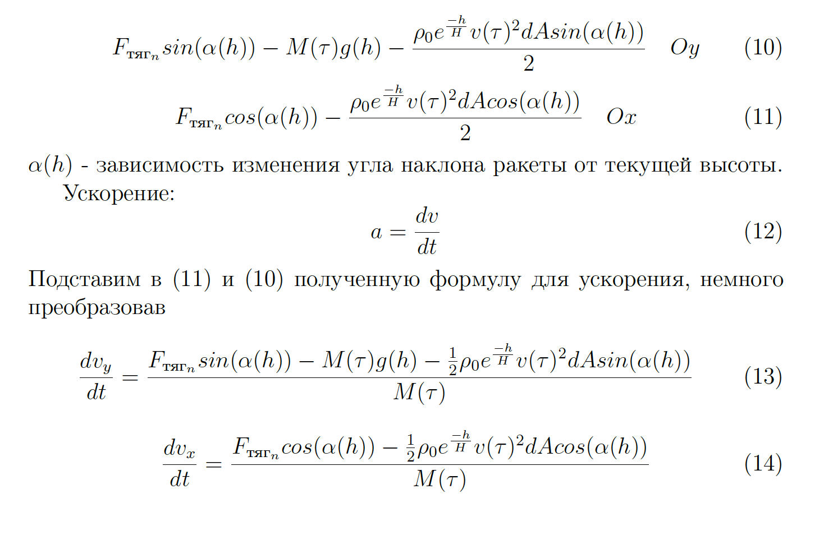
Физико – математическая модель

Slide 8
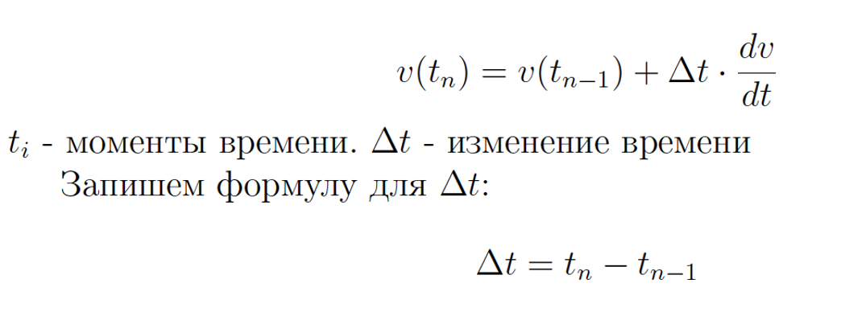
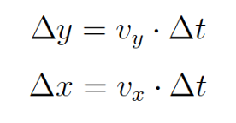
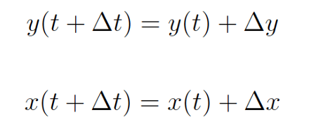
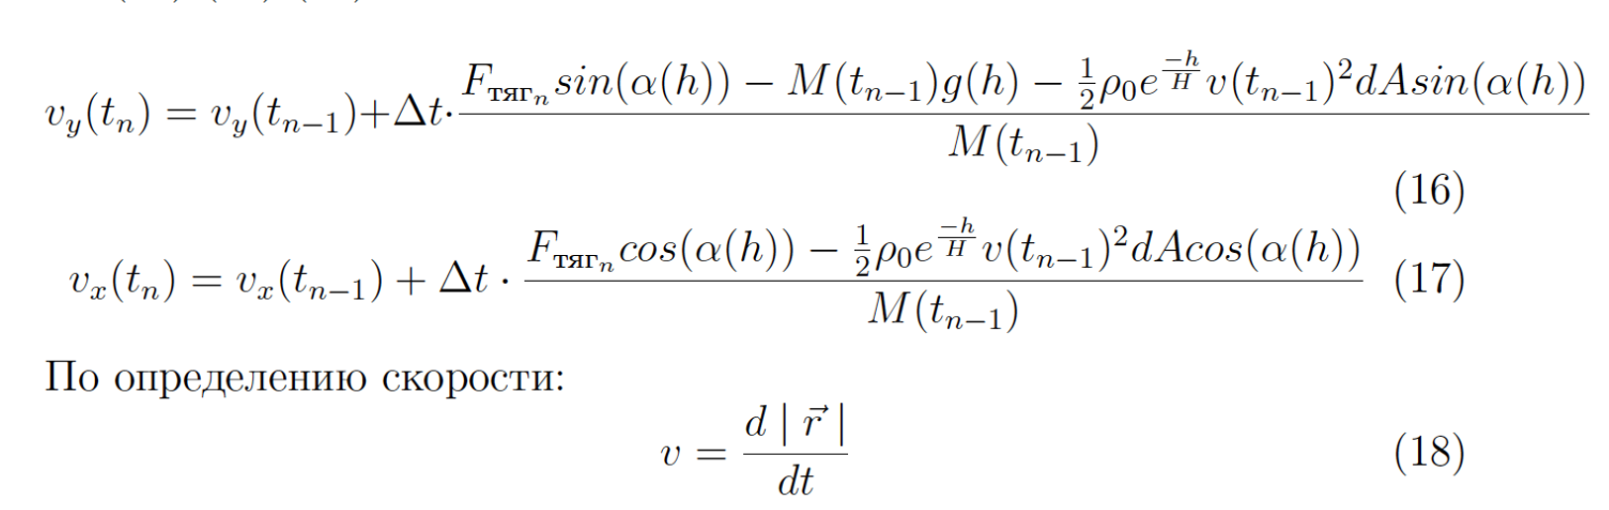
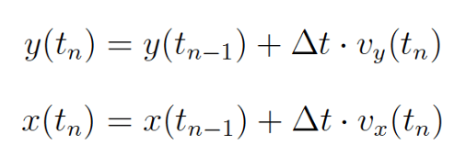
Физико – математическая модель
19
15
20
21
22
23
24
Скорости по оси Y и X

Slide 9
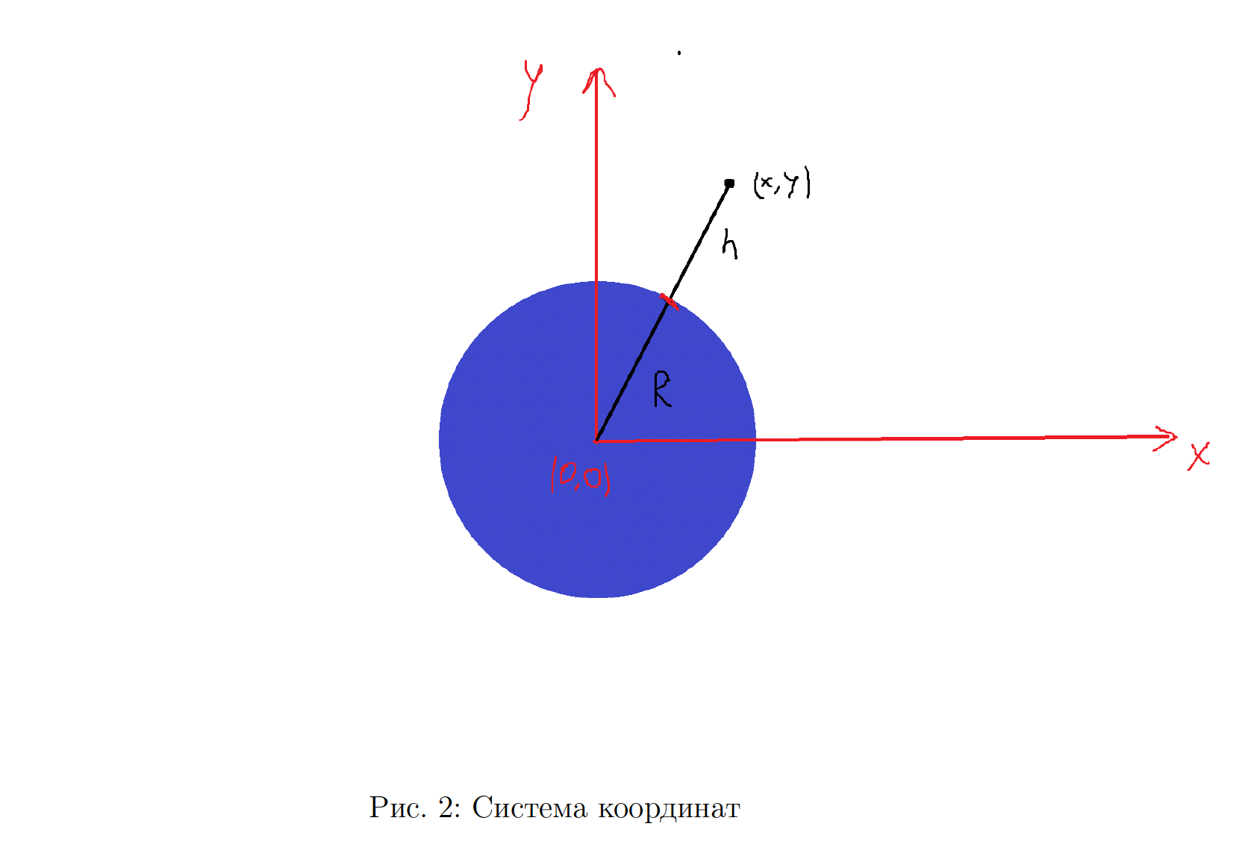
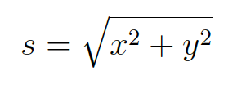
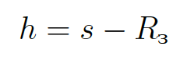
Физико – математическая модель
25
Расстояние от точки до ракеты
26
Высота

Slide 10
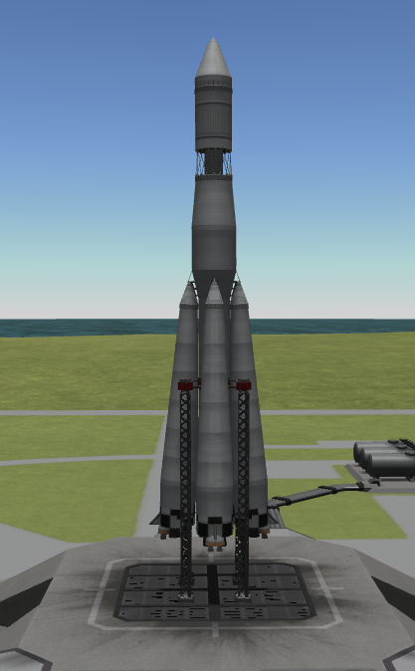
Реализация в KSP
Нашей командой была смоделирована копия ракеты Восток Л. Для воссоздания ракеты на основе «Восток-Л» (8К72), использовавшейся в программе запуска первого искусственного спутника, были использованы следующие элементы KSP:
РД-107: построен из двух двигателей «Стукач» (Swivel) и четырех «Факел» (Thud).
РД-108: состоит из четырех «Стукачей» и четырех «Факелов».
РД-0105 (третья ступень): представлен двигателем «Вертлявый» (Terrier).

Slide 11




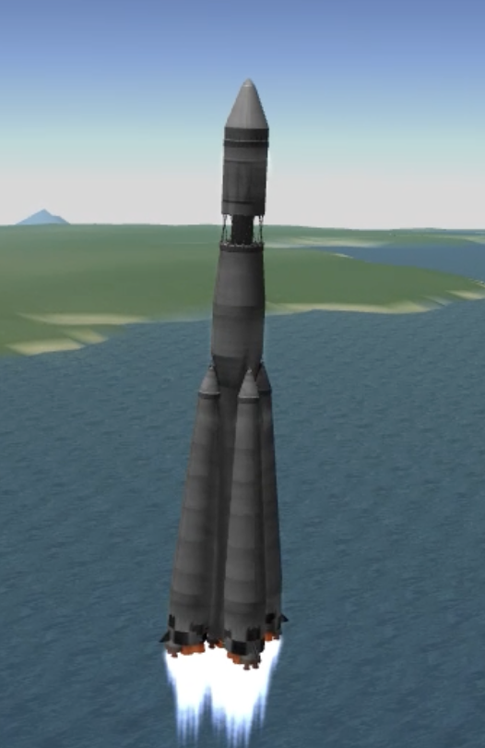
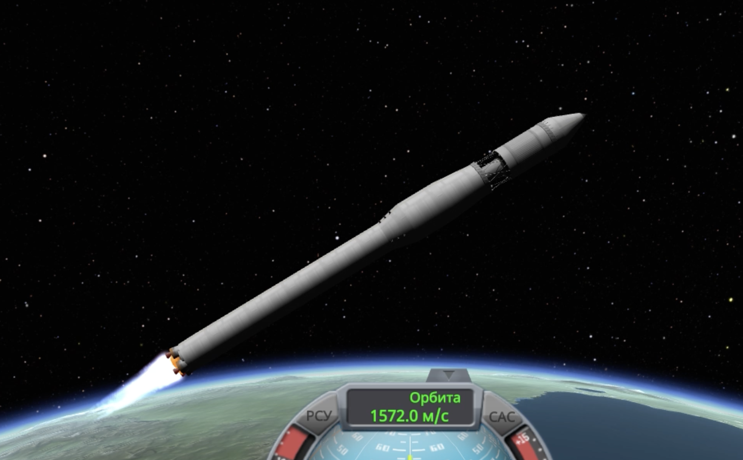
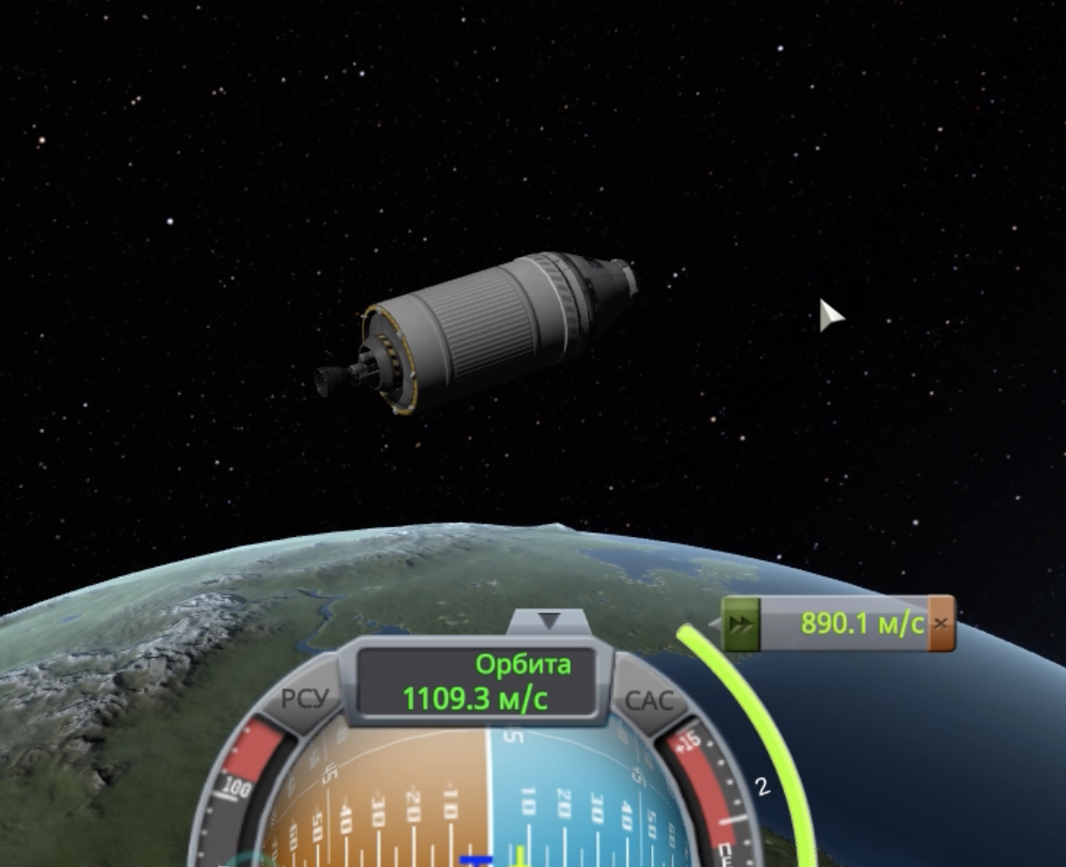
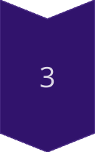

Автопилот
1
2
Для автоматизации полёта использовался kRPC вместо Mechjeb из-за нестабильности ракеты при низком центре масс. kRPC позволил управлять ракетой с помощью Python-скрипта. На высоте 250 м начинается гравитационный поворот с расчётом угла тангажа. При достижении апогея автопилот рассчитывает корректировку скорости (delta_v) по уравнению Ви-Вива и время работы двигателя по формуле Циолковского. При достижении апогея автопилот включает двигатель на расчетное время выполнения маневра, выключает его и прекращает свою работу при приближении перигея к заданной высоте орбиты.
Данные полёта (время, высота, скорость, масса, тяга, плотность воздуха) логировались в JSON-файл для анализа и построения графиков.
3

Slide 12
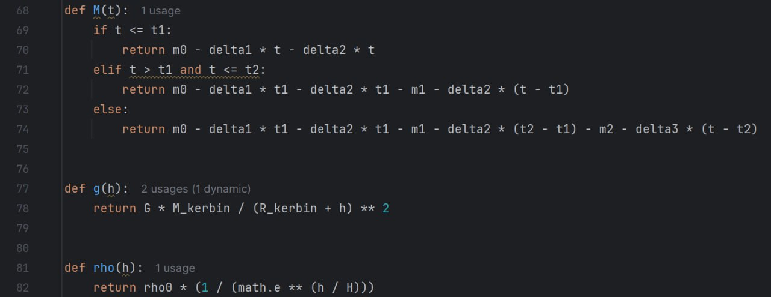
Моделирование полёта. Программная реализация
Использовали библиотеку kRPC для получения данных из KSP с интервалами 2–5 секунд и сохраняли их в JSON.
Написан скрипт на Python, который считывает данные, рассчитывает основные параметры ракеты (скорость, высоту, массу, плотность атмосферы и угол наклона) и строит графики с помощью Matplotlib.
Главный цикл рассчитывает параметры ракеты на основе физико-математической модели и выводит результаты для дальнейшего сравнения с KSP.

Slide 13
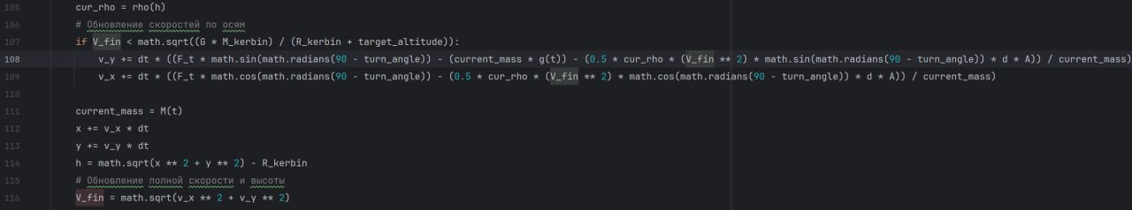
Моделирование полёта. Программная реализация

Slide 14
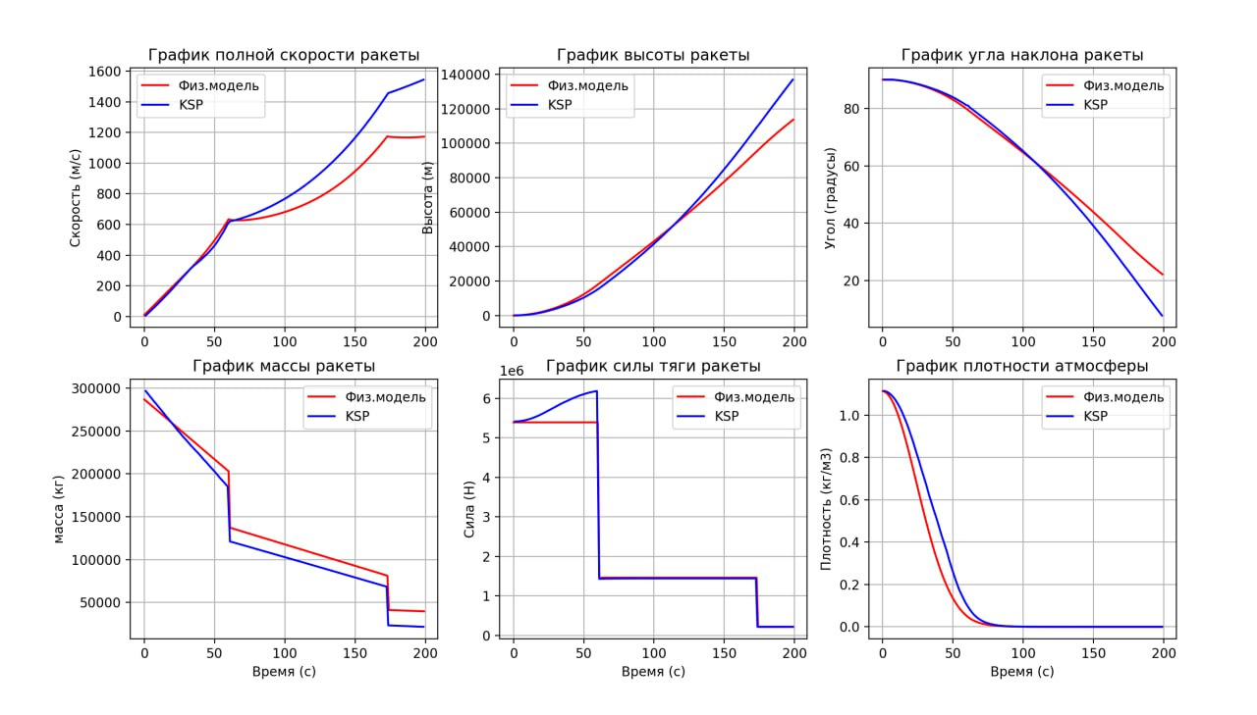
Графики сравнения KSP и мат. модели

Slide 15
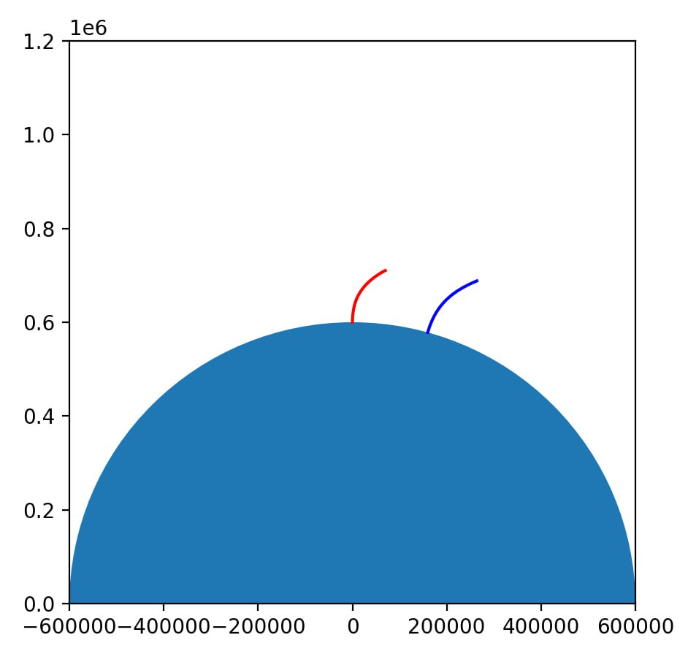
Графики сравнения KSP и мат. модели

Slide 16
Сравнение KSP и мат. модели
Графики траекторий полета до первой половины всего моделирования совпадают, потом график KSP набирает высоту чуть быстрее.
Расхождение:
Стартовые точки: в физмат модели мы начинаем полет с позиции (0, R), где R – радиус Кербина. В KSP взлетная площадка находится на других координатах. Различие в наборе высоты объясняется графиком зависимости высоты от времени
Основные причины расхождений:
Оптимизация гравитационного поворота в KSP снижает гравитационные потери и улучшает эффективность набора скорости и высоты.
Учет аэродинамических сил приводит к более реалистичным данным.
Сила тяги в KSP не всегда постоянная, иногда для правильного набора высоты ее нужно изменять.

Slide 17
Заключение
В ходе работы над данным проектом нами была проведена всесторонняя исследовательская и практическая работа, включающая исторический, физико-математический и программно-симуляционный анализ.
В результате проекта нам удалось смоделировать миссию «Спутник 5» и успешно продемонстрировать вывод ракеты на орбиту. Мы провели глубокий анализ данных, включая графики скорости, высоты, массы, силы тяги, угла наклона и плотности атмосферы, что позволило объяснить возникающие расхождения и влияние таких факторов, как гравитационные потери и аэродинамическое сопротивление

Slide 18
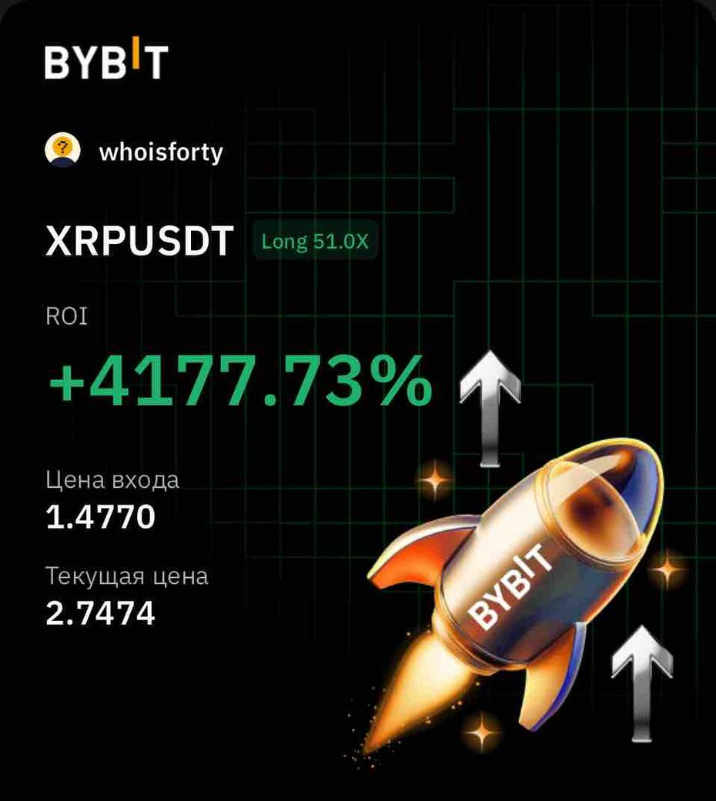
А еще желаем, чтобы у всех ракета летела как эта ☺

